Slide 1
«Педагогические условия формирования навыков сюжетного рисования детей»
Подготовила: Гусейнова У.Р.

Slide 2
Сюжетное рисование
Сюжетное рисование – это своеобразный венец всей предшествующей изобразительной деятельности дошкольников.
Выполнение сюжетных рисунков требует от дошкольников не только наличие определенных умений и навыков в рисовании предметов быта, интерьера, пейзажа, но и фантазии, хорошей памяти, наблюдательности.

Slide 3
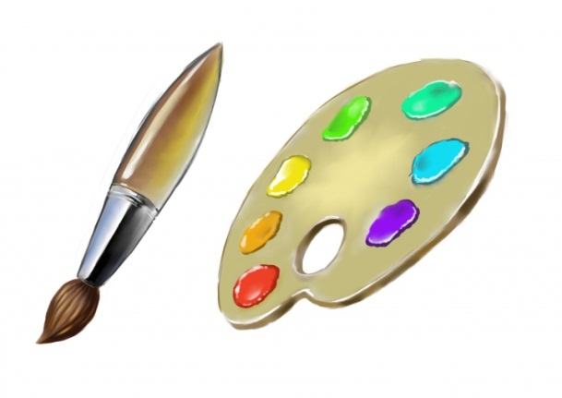
Сюжетное рисование
Цель - формировать умение ребёнка передавать свои впечатления об окружающей действительности.
Ребёнок должен нарисовать главное в сюжете, а все детали он выполняет по своему желанию.

Slide 4
Каковы же задачи обучения дошкольников сюжетному рисунку?
1.Формировать интерес к окружающим предметам, явлениям природы, общественным явлениям и событиям, людям, их деятельности и взаимоотношениям; способствовать формированию у детей нравственной, эстетической позиции.
2. Развивать у ребят стремление поделиться своими впечатлениями, переживаниями посредством рисунка (мотив деятельности).
3. Формировать у детей желание и умение принимать от взрослого и самому ставить соответствующие цели (темы) и задачи.
4. Развивать у детей умение придумывать образ, определяя заранее содержание и некоторые способы изображения.
5. Обучать дошкольников доступным способам изображения сюжетного образа:
а) приёмам создания простейших композиций (расположению изображений на плоскости листа);
б) формировать умение изображать в рисунке главное, то есть те предметы и персонажи, которые выражают содержание изображения;
в) передавать в рисунке отношения по величине, взаимному расположению в пространстве (старшие группы);
г) направлять детей на передачу действия через изображение движения, динамики, поз, деталей (со средней, но в основном в старших группах).
6. Обучать детей способам восприятия, наблюдения явлений окружающего мира, необходимым для выполнения сюжетного рисунка.
7. Развивать у ребят понимание зависимости качества изображения от качества наблюдения, формировать у них желание и в дальнейшем по возможности потребность в наблюдении с целью последующего изображения.
8. Развивать у детей умение чувствовать выразительность образа, побуждать к эмоциональному отклику на него, подводить к пониманию зависимости выразительности образа от используемых средств, способов изображения, то есть формировать способность художественного творческого восприятия рисунков.

Slide 5
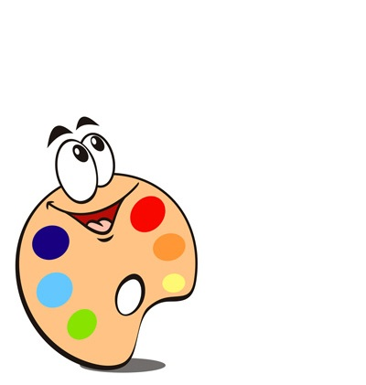
Сюжетное рисование предусматривает два направления:
1. Обогащение детей яркими впечатлениями об окружающем мире: социальных и природных явлениях, развитие наблюдательности, умения видеть, чувствовать, замечать выразительность формы, пропорций, цвета отдельных предметов, их взаимосвязь и сочетания.
2. Помощь детям в осмыслении средств графического изображения сюжета, в установлении связи между представлениями и способами изображения.

Slide 6
Методические приемы и педагогические условия, позволяющие обучать детей сюжетному рисованию:
-дидактические игры
«Перспектива»
«Волшебная палитра»
«Угадай на что похоже»
«Волшебный пейзаж»
«Собери пейзаж»
-разнообразные игровые ситуации (например: «Фотографы»)

Slide 7
Чтение художественной литературы (по программе и дополнительной литературы, которую приносят дети).
Рассматривание иллюстраций в книгах, картины.
Наблюдения на прогулке за живой и неживой природой.
Сюжетно-ролевые игры.
Игры и упражнения, направленные на формирование представлений и двигательных навыков (зрительное и двигательно-осязательное формирование образа предмета; составление контура этого предмета из палочек; построение заданной формы с помощью шаблона; передача формы предмета с помощью готового контура - трафарета; рисование предмета с использованием готовых контурных линий более светлого оттенка и обведение его более темным карандашом; рисование предмета с использованием опорных точек.)

Slide 8
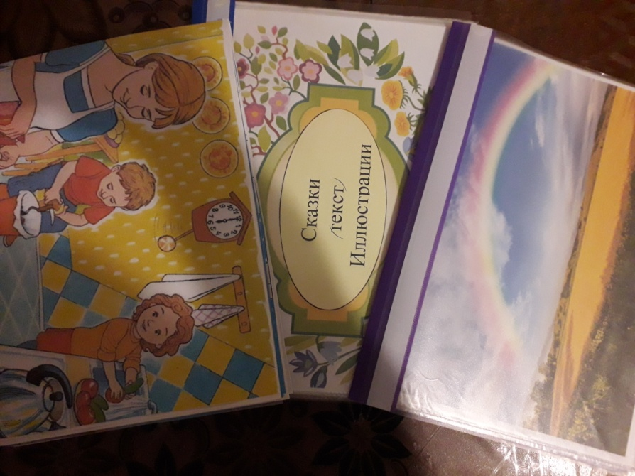
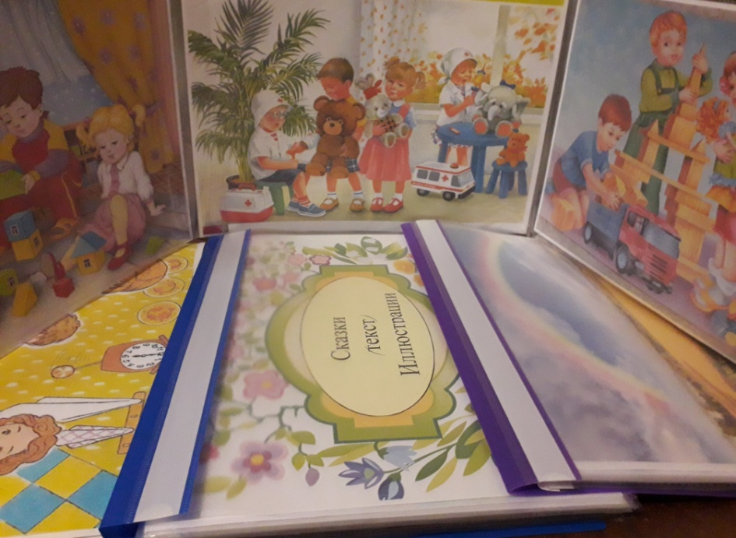
Демонстрационные материалы:
«Транспорт»
«Животные»
«Игрушки»
«Сюжетные картины»

Slide 9
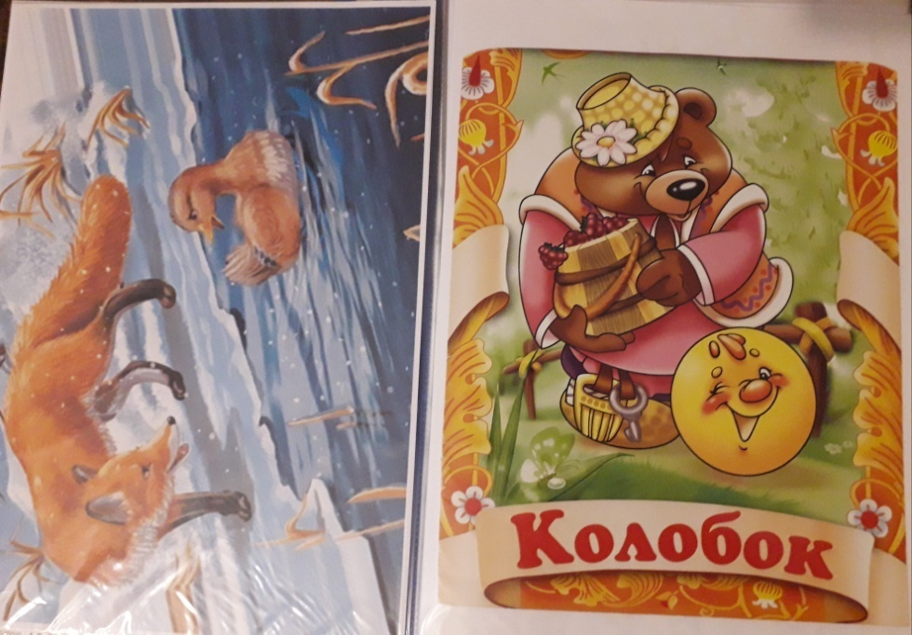
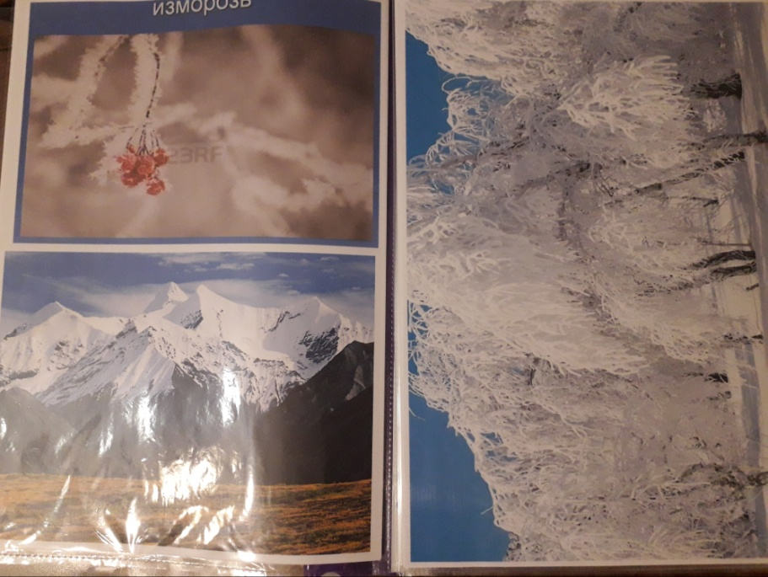
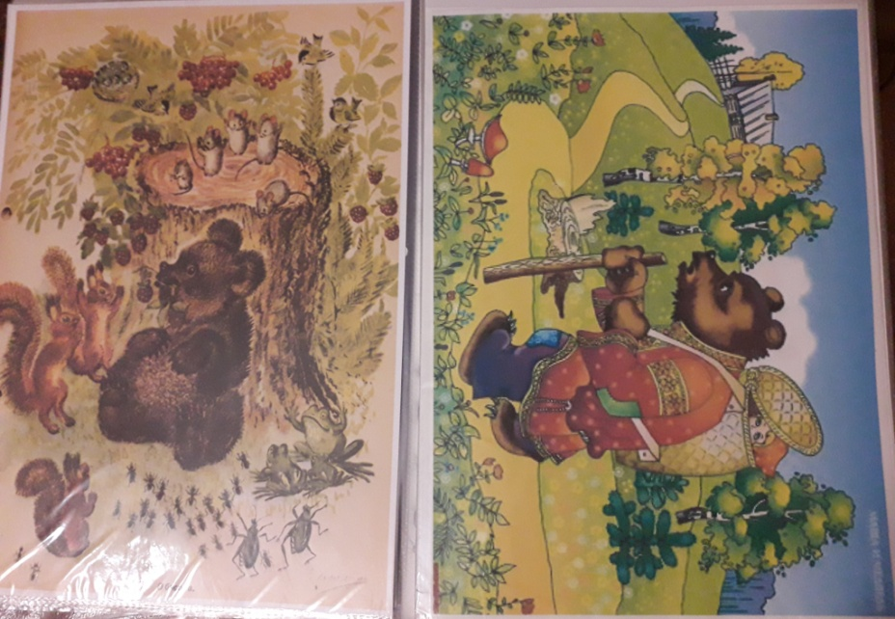
«Сюжеты из сказок»
«Погодные явления»

Slide 10
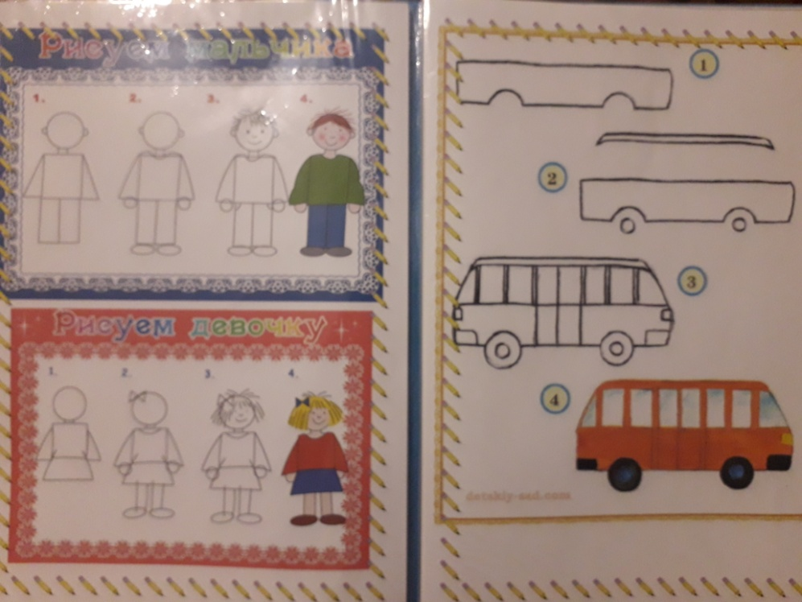
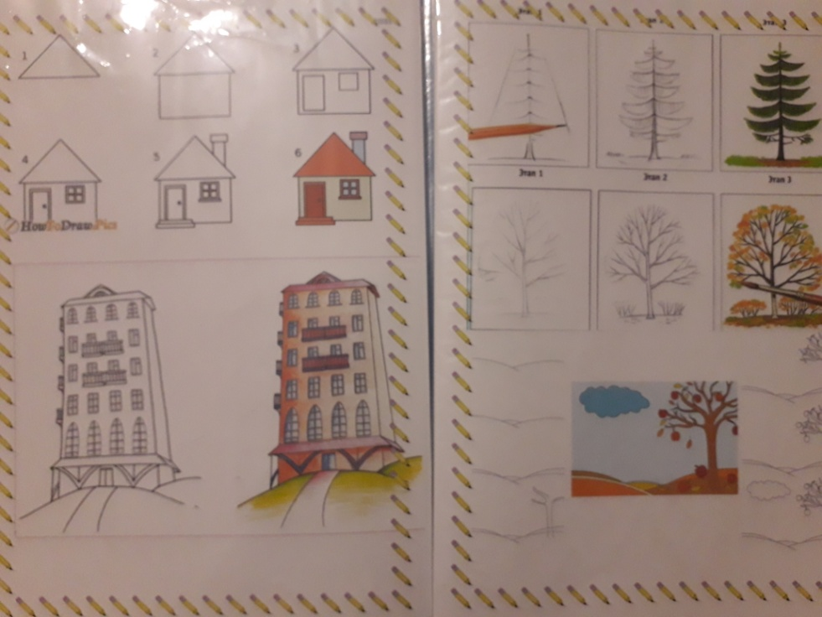
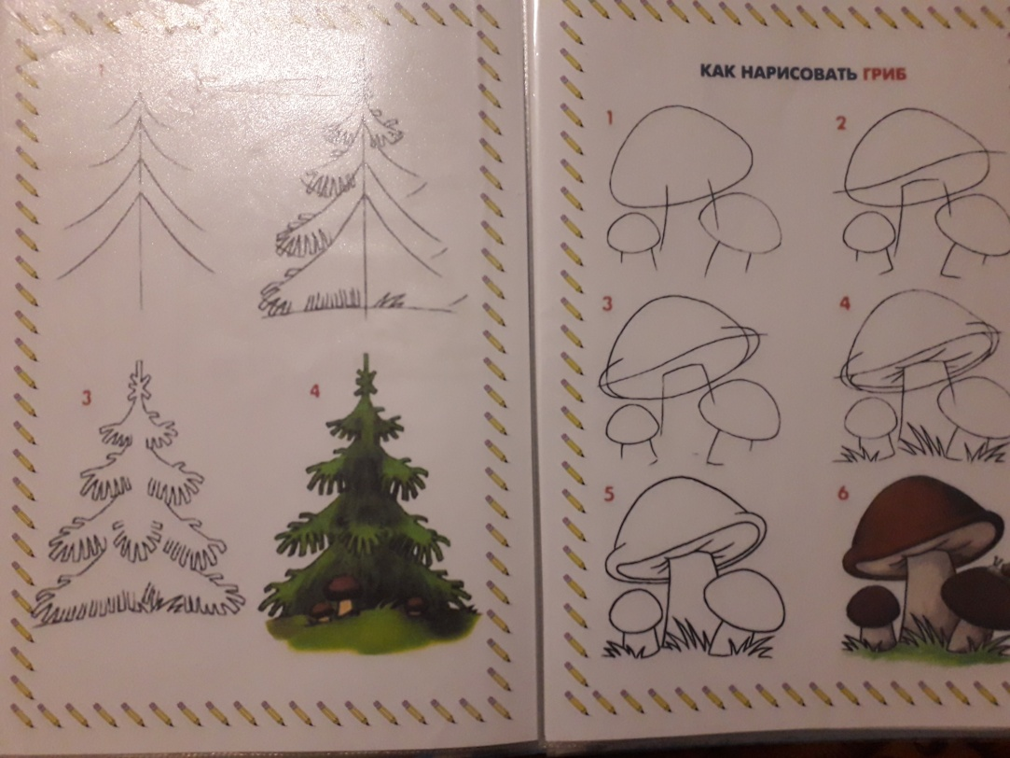
«Альбом со схематическим изображением предметов»

Slide 11
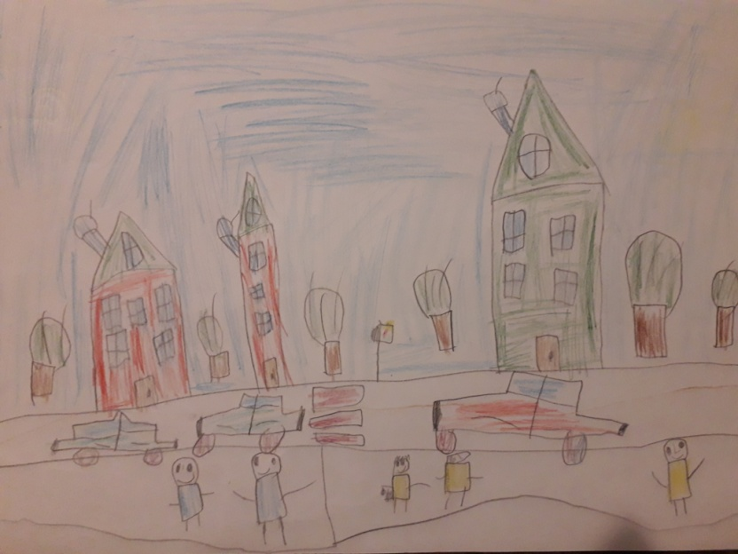
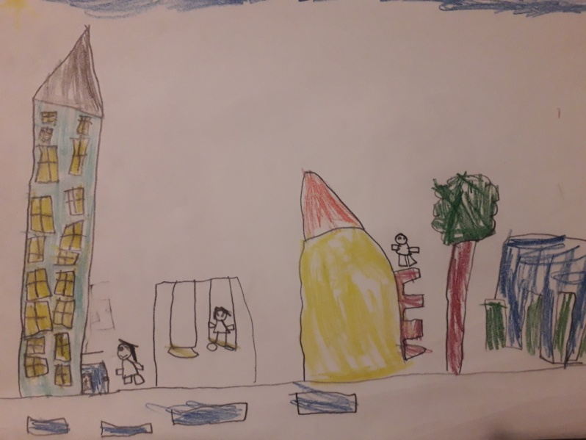
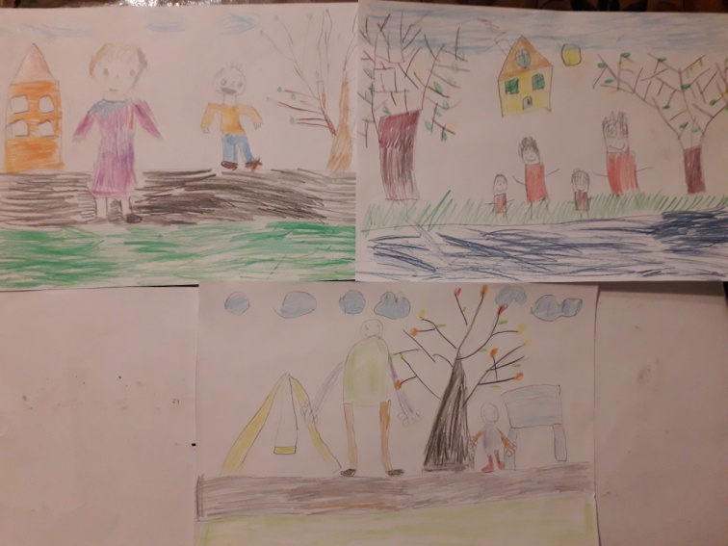
Тема сюжетного рисования «Я иду по моей родной улице» «Папа (мама) гуляют со своим ребенком в парке»
Предварительная работа: Рассматривание фотографий мой город, иллюстраций с изображением семьи в фотоальбоме и в детских книгах. Наблюдения во время прогулок. Рассматривание альбома «Природные явления». Д.И. «Собери Пейзаж»

Slide 12
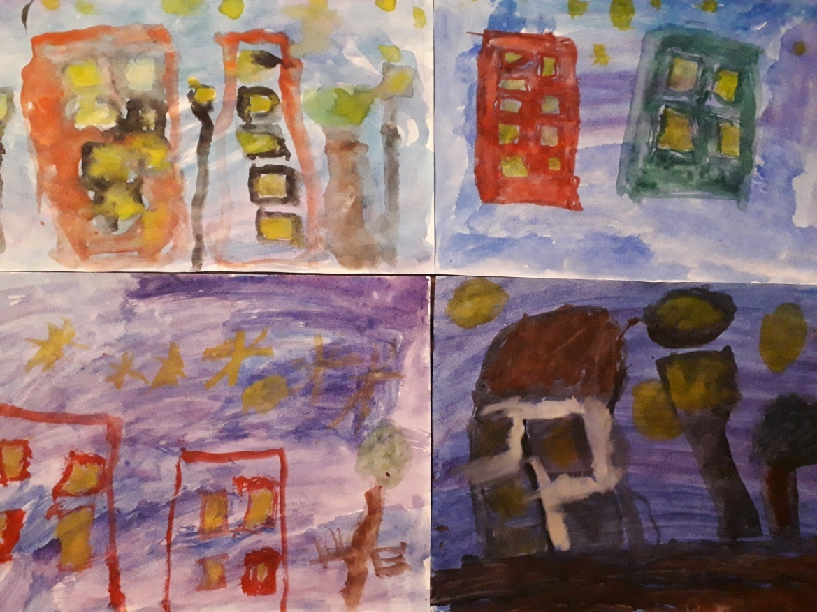
Тема сюжетного рисования «Город вечером»
Предварительная работа: рассматривание иллюстраций и фотографий города, беседа о городе, Д.И «Перспектива»

Slide 13
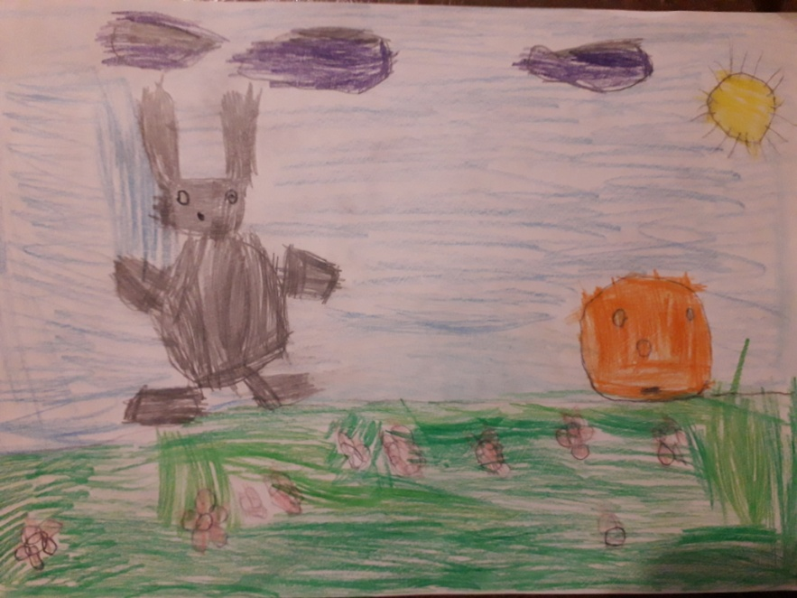
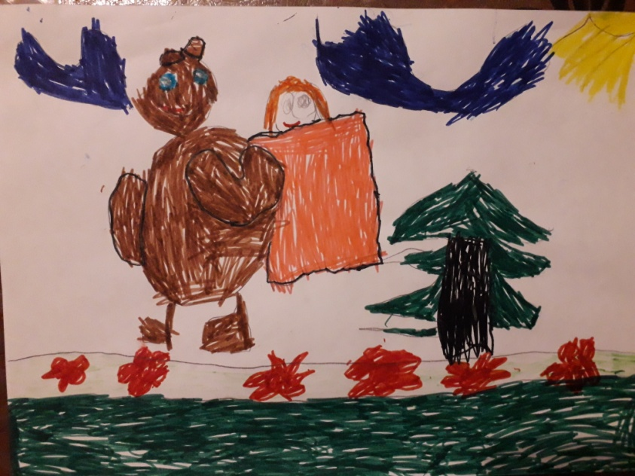
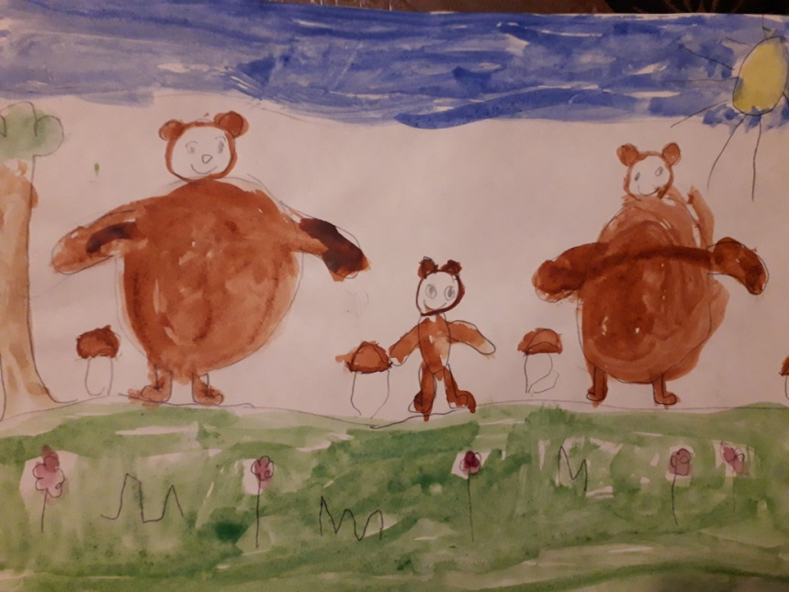
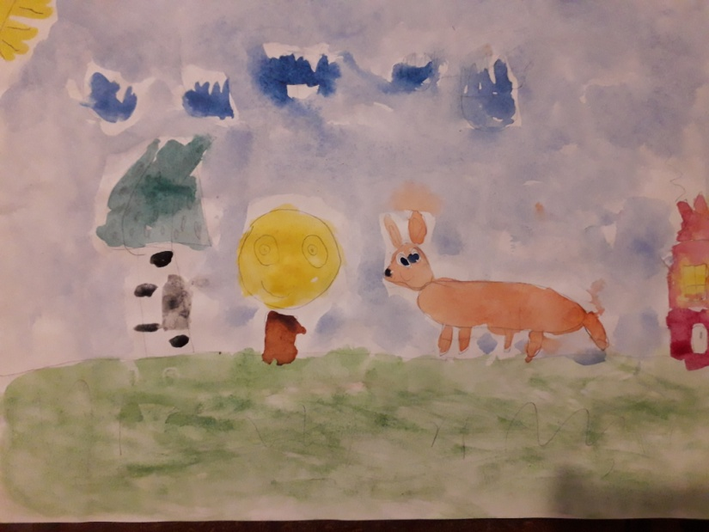
«Сюжет из любимой сказки»
Предварительная работа: чтение сказок, просмотр мультфильмов, рассматривание иллюстраций.

Slide 14
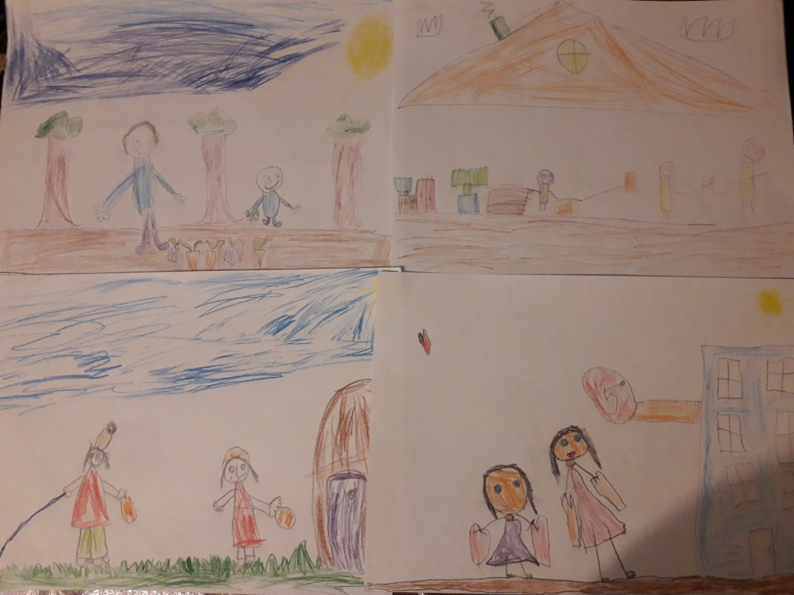
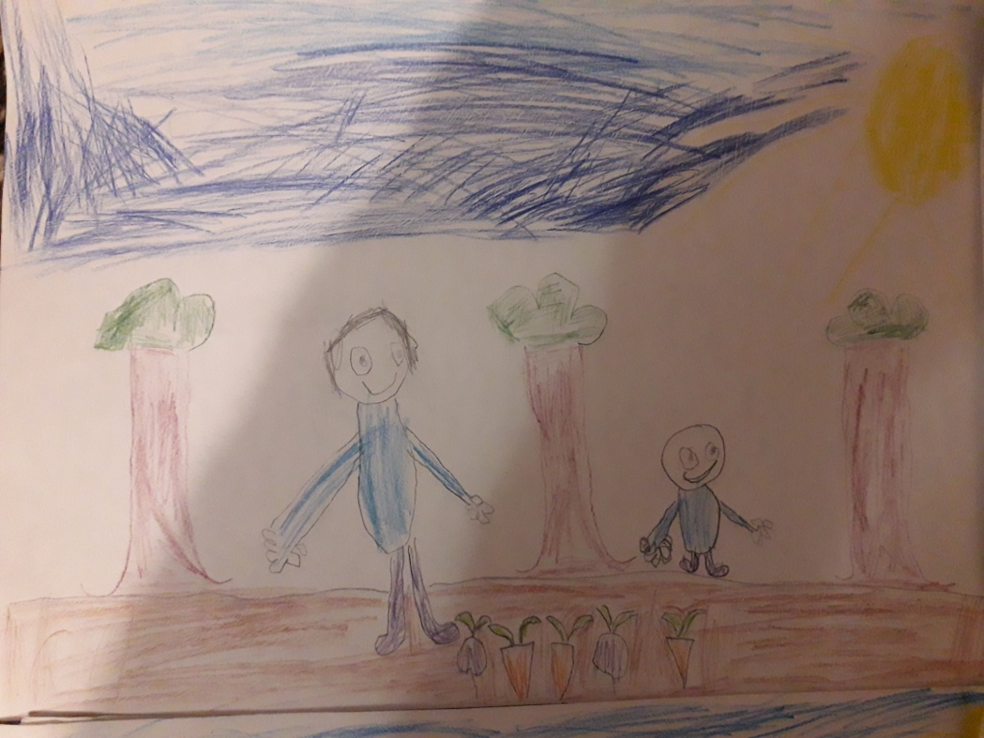
«Я и моя семья» «Я- помощник мамы»
Предварительная работа: рисование портретов мам, рассматривание фотографий, заучивание фамилии, имени, отчества мамы, заучивание стихов и песен о маме, дидактические игры: «Мамины помощники», «Что лишнее?», «Найди пару», сюжетноролевые игры «Дочки-матери», «Моя семья», «Салон красоты».

Slide 15
Спасибо за внимание!

